Slide 1
Породы, слагающие земную кору.
Урок географии в 6 классе.
Автор Чеглинцева Ю.В.

Slide 2
Цели и задачи урока:
1. Изучить понятия «минерал» и «горная порода».
2. Изучить классификацию горных пород.
3. Рассмотреть общие свойства разных групп горных пород.

Slide 3
Минерал – природное химическое соединение.
Например, вода.
Или кварц.

Slide 4
Горные породы обычно состоят из нескольких минералов.
Гранит состоит слюды, ортоклаза и кварца.
Но не всегда, каменная соль состоит из одного минерала – галита.

Slide 5
Классификация горных пород.
Магматические породы. | Осадочные породы. | Метаморфические породы.
Глубинные Излившиеся | Хемогенные Органогенные Обломочные.

Slide 6
Магматические породы.

Slide 7
Магматические глубинные породы.
Гранит.
Габбро.
Обычно тяжёлые и плотные, состоят из крупных кристаллов.

Slide 8
Магматические изверженные породы.
Базальт.
Обсидиан (вулканическое стекло)
Породы менее плотные, тяжёлые, часто с пустотами, кристаллы можно разглядеть лишь под увеличением (скрытокристаллические).

Slide 9
Магматические изверженные породы.
Пемза.
Андезит.

Slide 10
Осадочные обломочные породы.
Щебень.
Песчаник.
Образуются при разрушении (выветривании) горных пород магматического или метаморфического происхождения.

Slide 11
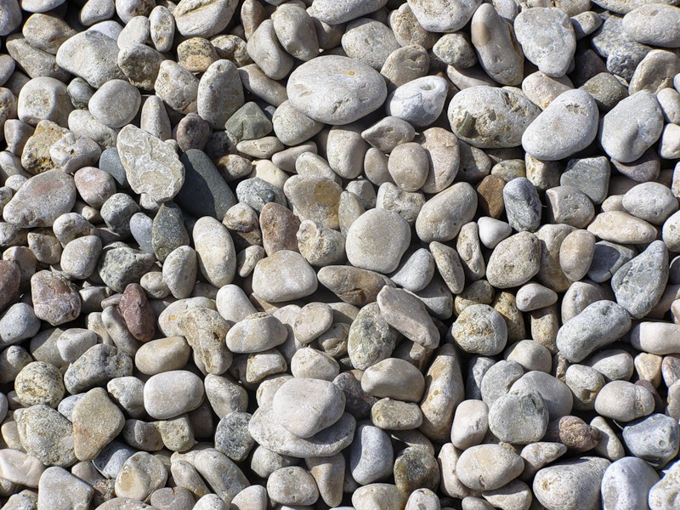
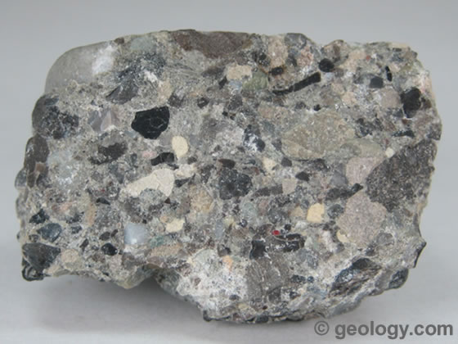
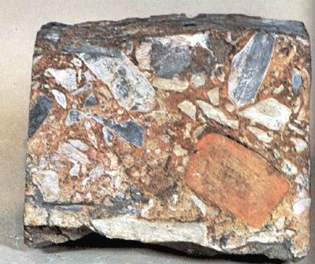
Осадочные обломочные породы.
конгломерат
Гравий.
брекчия

Slide 12
Осадочные хемогенные породы.
Формируются на дне морей и морских лагун при выпадении осадка из морской воды при испарении.

Slide 13
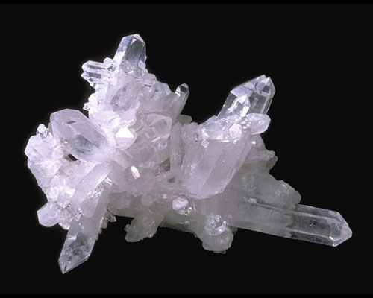
Осадочные хемогенные породы.
Гипс.
Каменная соль.
Травертин.

Slide 14
Осадочные органогенные породы.
Образованы из останков живых организмов, янтарь, например, это окаменевшая смола древних хвойных.

Slide 15
Осадочные органогенные породы.
Антрацит – разновидность каменного угля, окаменевшие стволы древовидных папоротников.
Мел – остатки раковин мельчайших морских организмов.

Slide 16
Осадочные органогенные породы.
Известняк – ракушечник образуется на дне морей.
Торф образуется на дне болот и через миллионы лет превращается каменный уголь.

Slide 17
Метаморфические породы.
Метаморфизм – изменение горных пород в глубине земной коры под действием высокой температуры и чудовищного давления.
Это наиболее плотные породы.

Slide 18
Метаморфические породы.
Гнейс – это метаморфизированный гранит.

Slide 19
Метаморфические породы.
Мрамор образуется при метаморфизации известняка, а кварцит – песчаника.

